Slide 1

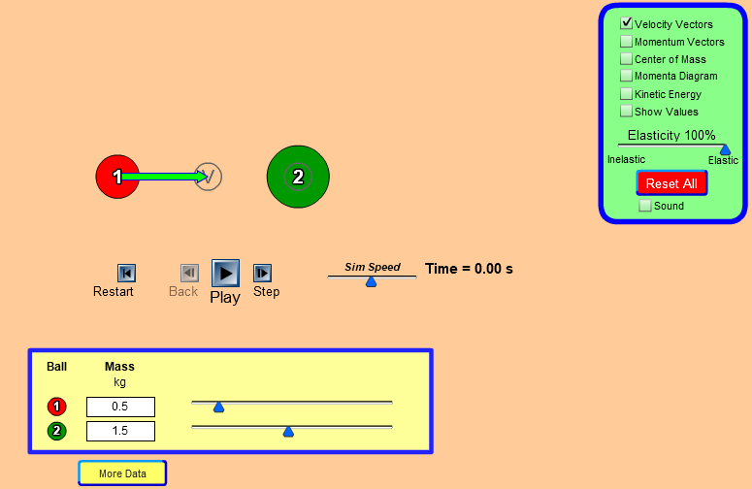

Atividade PHet sobre Colisões Elásticas utilizando o OA “Collision Lab”
Disponível em: https://phet.colorado.edu/sims/collision-lab/collision-lab_en.html

Slide 2
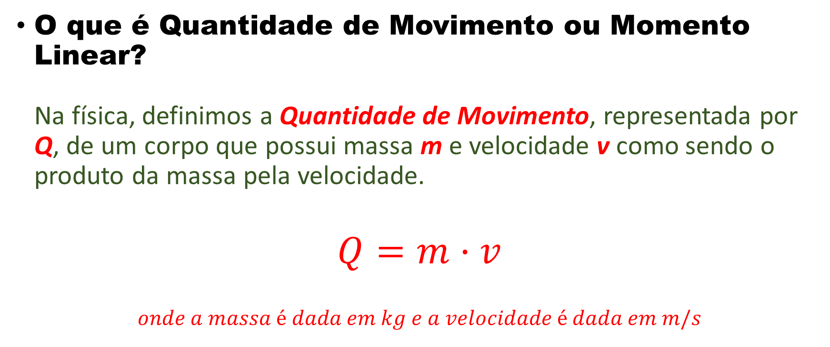
O que é Quantidade de Movimento ou Momento Linear? Na física, definimos a Quantidade de Movimento, representada por Q, de um corpo que possui massa m e velocidade v como sendo o produto da massa pela velocidade.
$$Q=m·v$$
$$onde a massa é dada em kg e a velocidade é dada em m/s$$

Slide 3
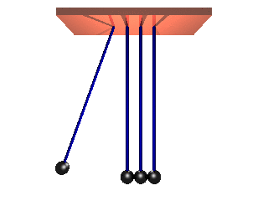
Colisões
Podem ser:
Inelásticas Parcialmente Inelásticas Elásticas

Slide 4
Colisão
Inelástica:
*Não há conservação da energia cinética. *A energia pode ser transformada em outra forma *Apenas a Quantidade de Movimento (Momento Linear) é conservada. * Após a colisão, as nenéns formam um único sistema (unidas).

Slide 5
Colisão
Elástica:
*Há conservação da energia *Há conservação da Quantidade de Movimento (Momento Linear) dos corpos. *A velocidade relativa entre os corpos continua a mesma após a colisão.

Slide 6

Conservação da quantidade de movimento para um sistema isolado
$$Q_{inicial}=Q_{final}$$

Slide 7
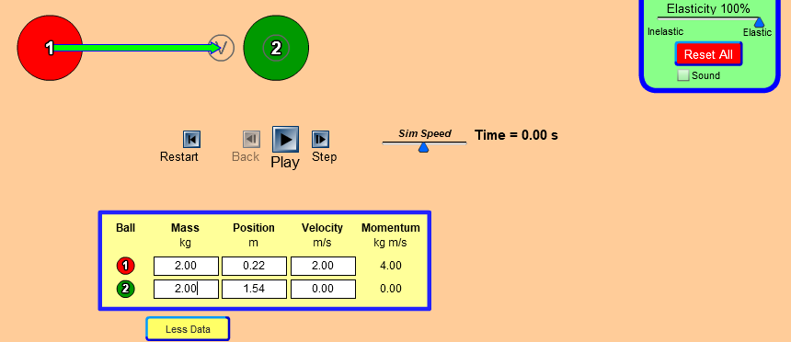
Questão 1
A imagem abaixo mostra a velocidade, a posição e a massa de duas bolas (1 e 2) no OA “Collision Lab”. Qual será a velocidade final das esferas após a colisão elástica? Demonstre com cálculos.

Slide 8
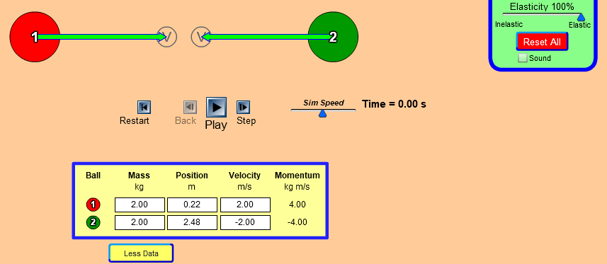
Questão 2
Observe a imagem abaixo, onde temos duas bolas (1 e 2) com massas e velocidades iguais em módulo. Qual será o valor e o sentido das velocidades das duas bolas após a colisão elástica?

Slide 9
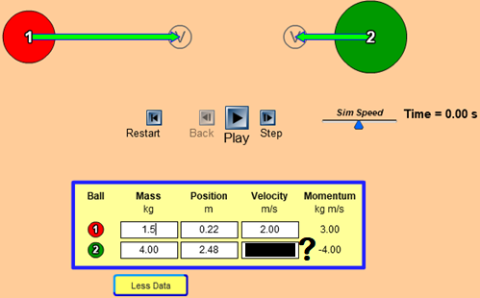
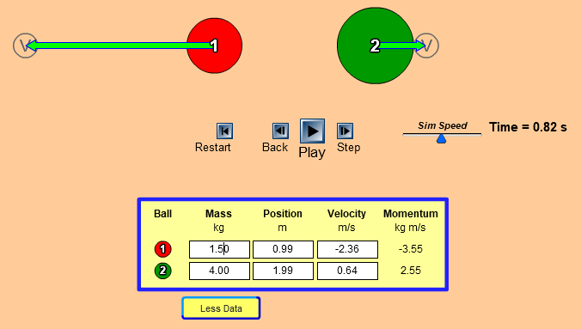


Questão 3
Observe, nas imagens abaixo, o antes e o depois de uma colisão elástica entre duas bolas (1 e 2). Qual a velocidade inicial da bola 2? Demonstre com cálculos.

Slide 10
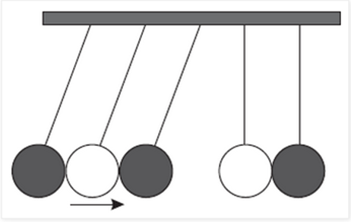
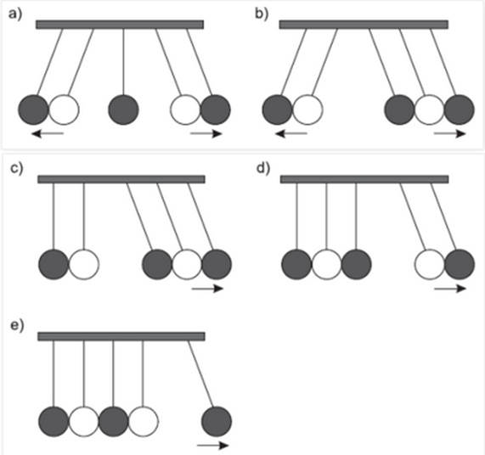
Sobre o movimento descrito na figura abaixo, marque a opção que mostra o movimento após a colisão elástica descrita, demonstrando fisicamente como isso acontece.

Slide 11
